Slide 1














Slide 2




РЕГИОНАЛЬНЫЙ КОНКУРС «ВСЕЙ СЕМЬЕЙ»
Регистрация участников в чат-боте группы Центра поддержки
молодой семьи
Выполнение заданий участниками с хэш-тэгами
#всейсемьей и #всейсемьей29
Загрузка ссылку на фотоотчет в чат-бот
группы ЦПМС
Задание засчитано
Первые 100 семей, выполнившие 5 заданий,
получат призы
Чтобы участвовать в финальном розыгрыше призов,
необходимо выполнить 4 задания, одно из которых ОБЯЗАТЕЛЬНО
последнее, загрузить каждое задание в чат-бот

Slide 3
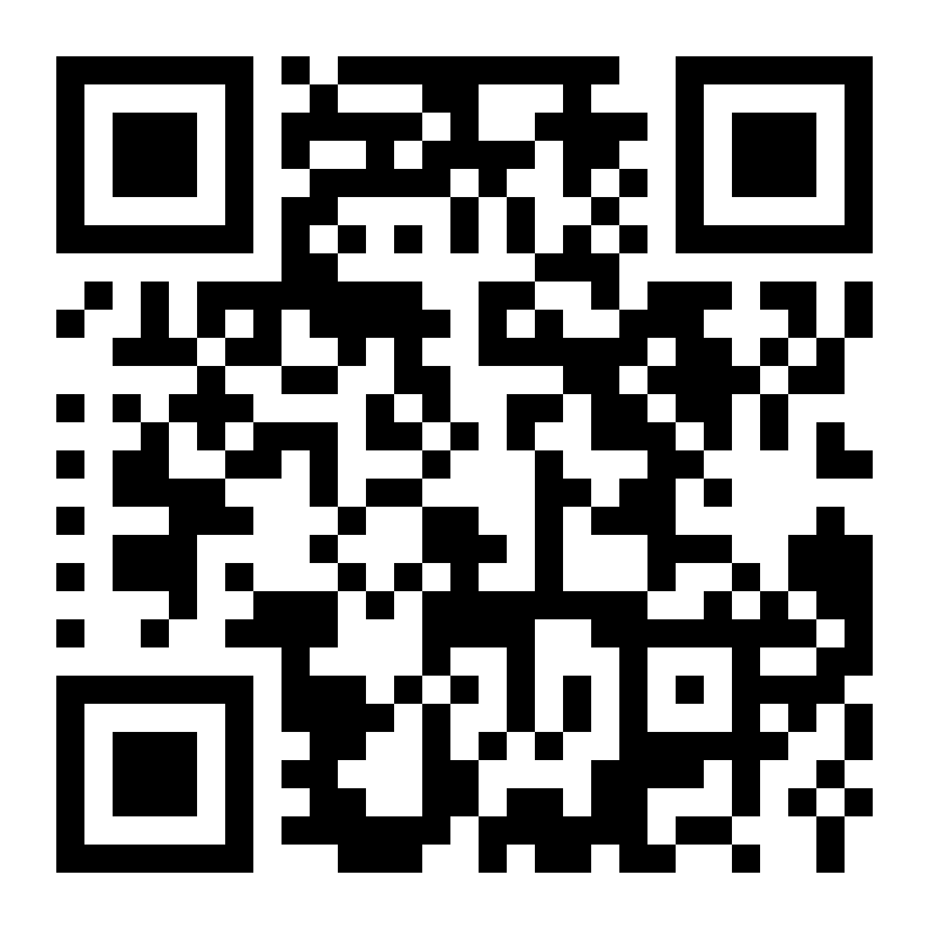
РЕГИОНАЛЬНЫЙ КОНКУРС «ВСЕЙ СЕМЬЕЙ»

Slide 4
Образовательная организация в конкурсе
Размещение листовки на информационном стенде в школе
Размещение информации в родительском чате
каждого класса
Информирование каждого классного
руководителя о конкурсе
По возможности: проведение внутреннего
конкурса на самый дружный класс
Размещение информационных материалов
на официальной странице школы о проведении
конкурса

